Slide 1
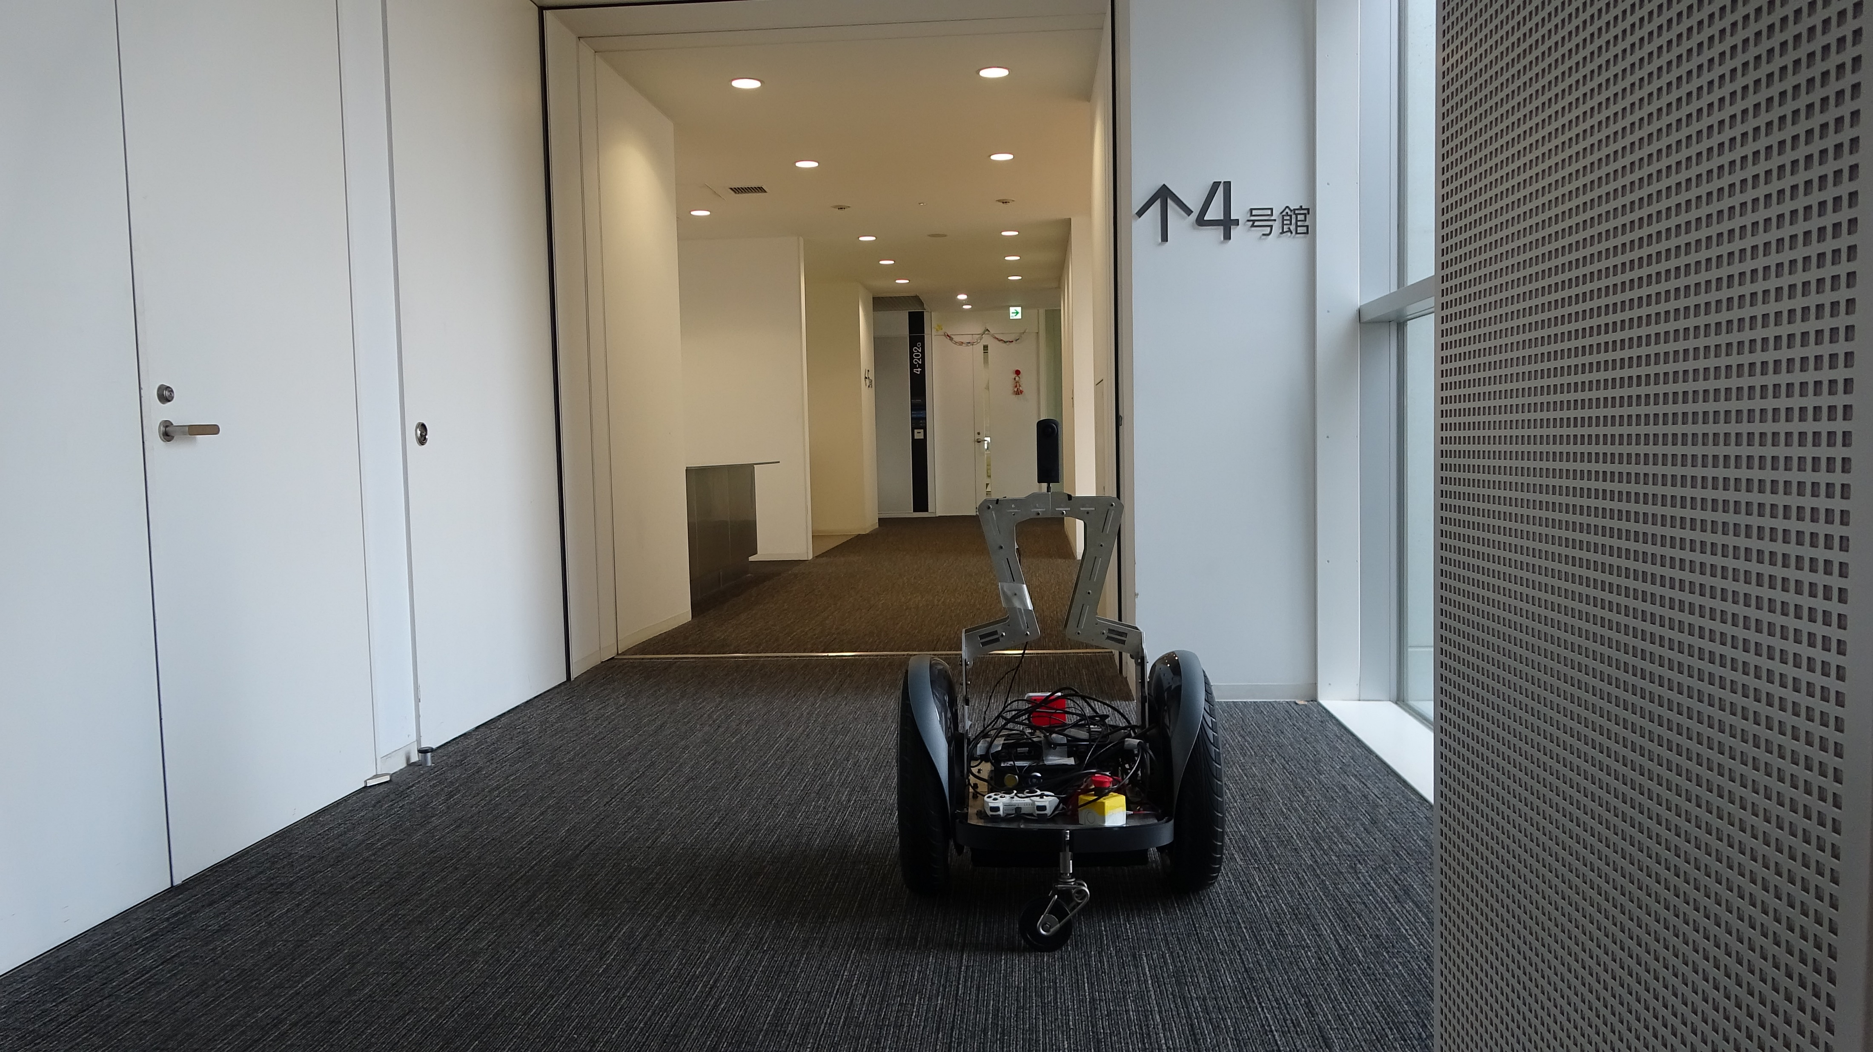
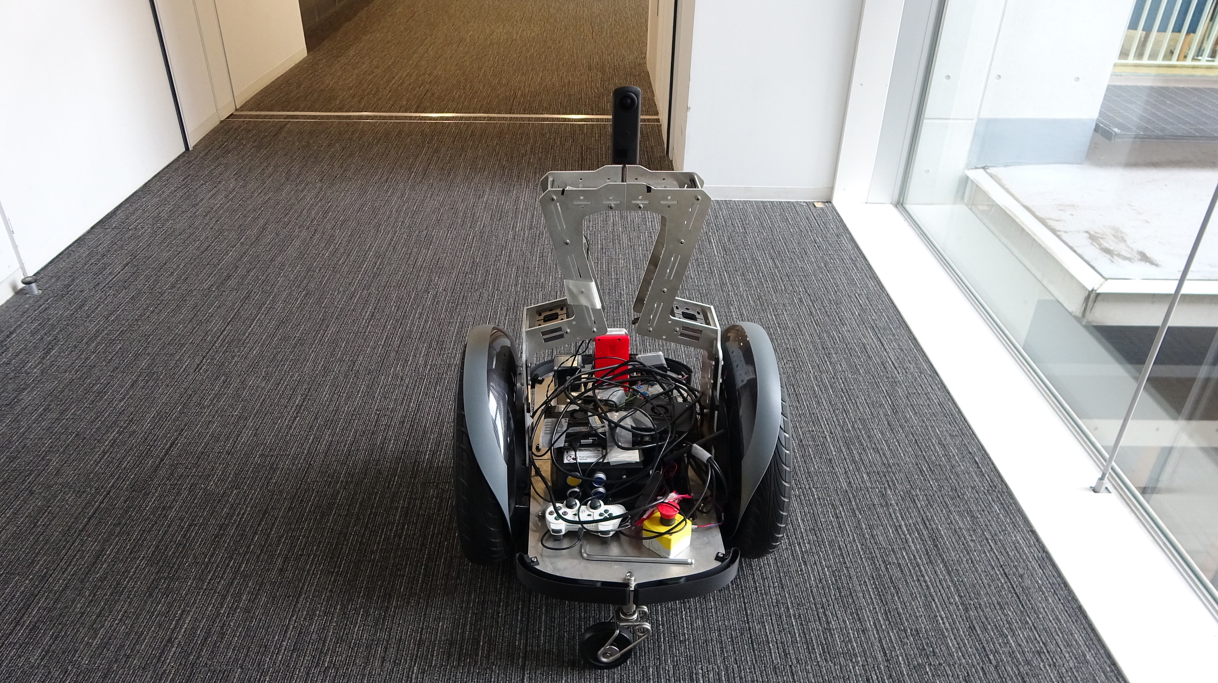
後方から前方へ
後方から前方へ

Slide 2
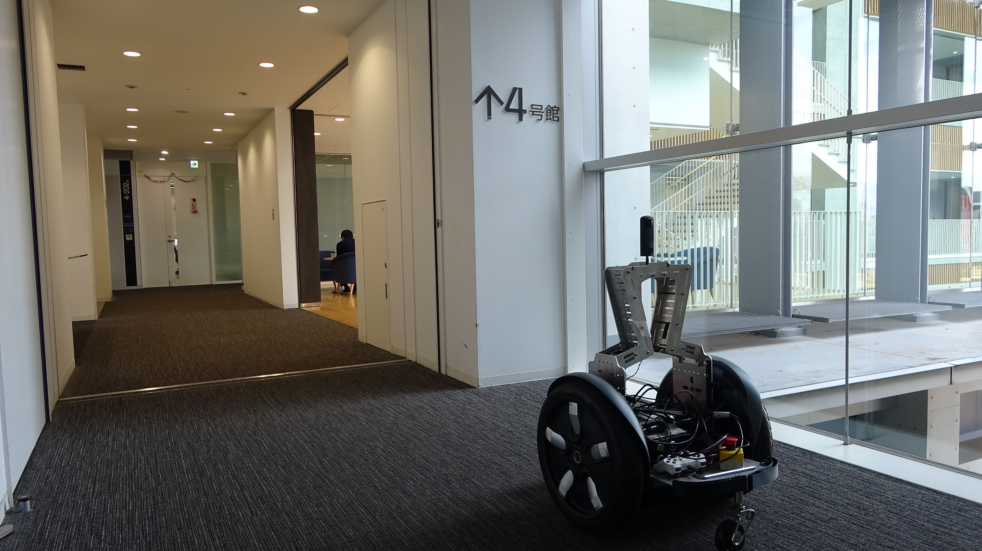
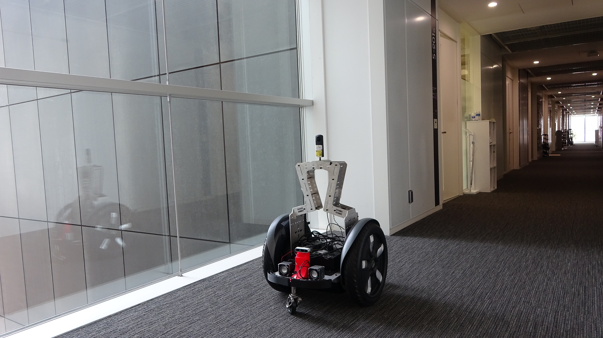
左後方から右前方へ
左前方から右後方へ

Slide 3
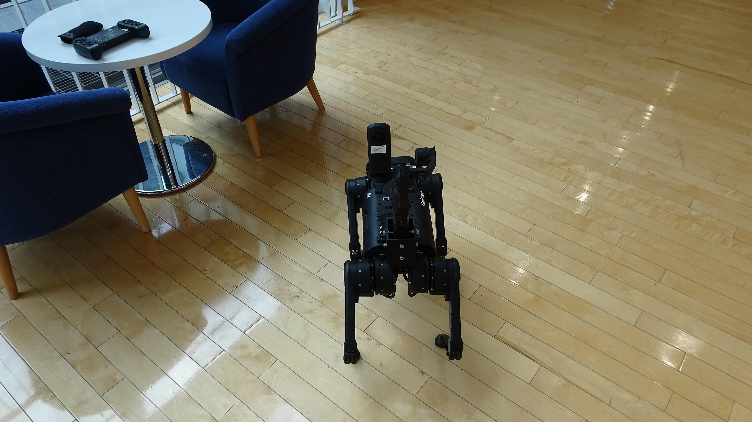
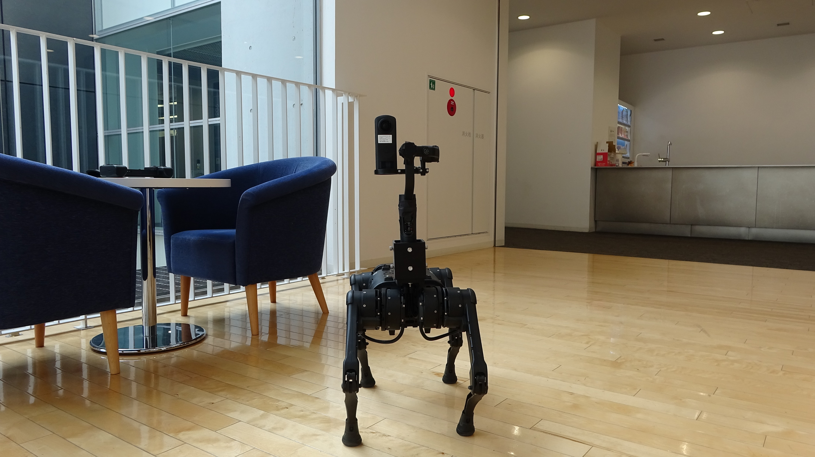
後方から前方へ
後方から前方へ

Slide 4
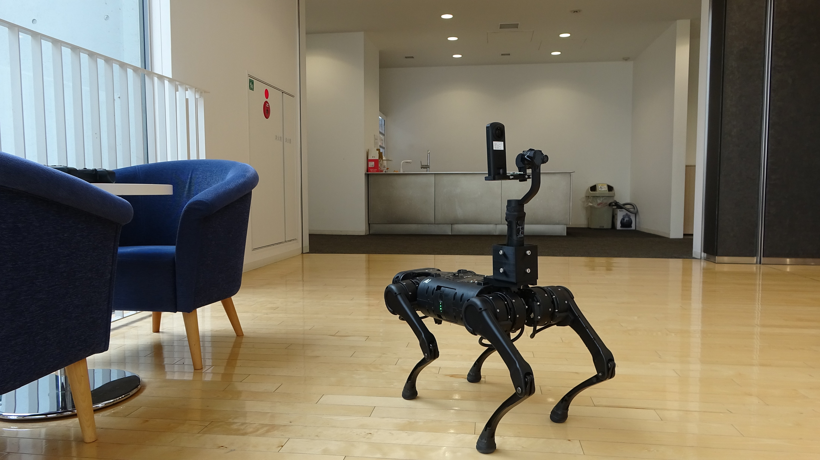
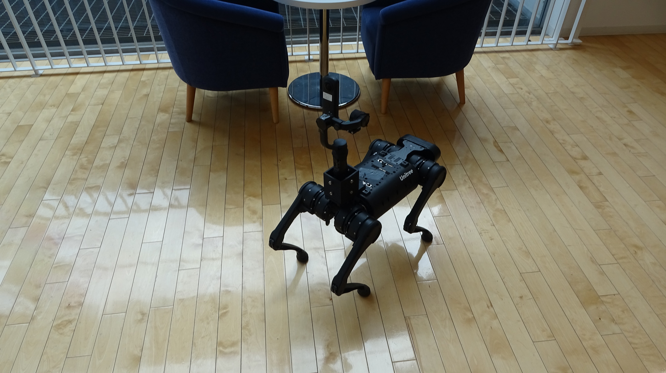
左後方から右前方へ
右後方から左前方へ

Slide 5
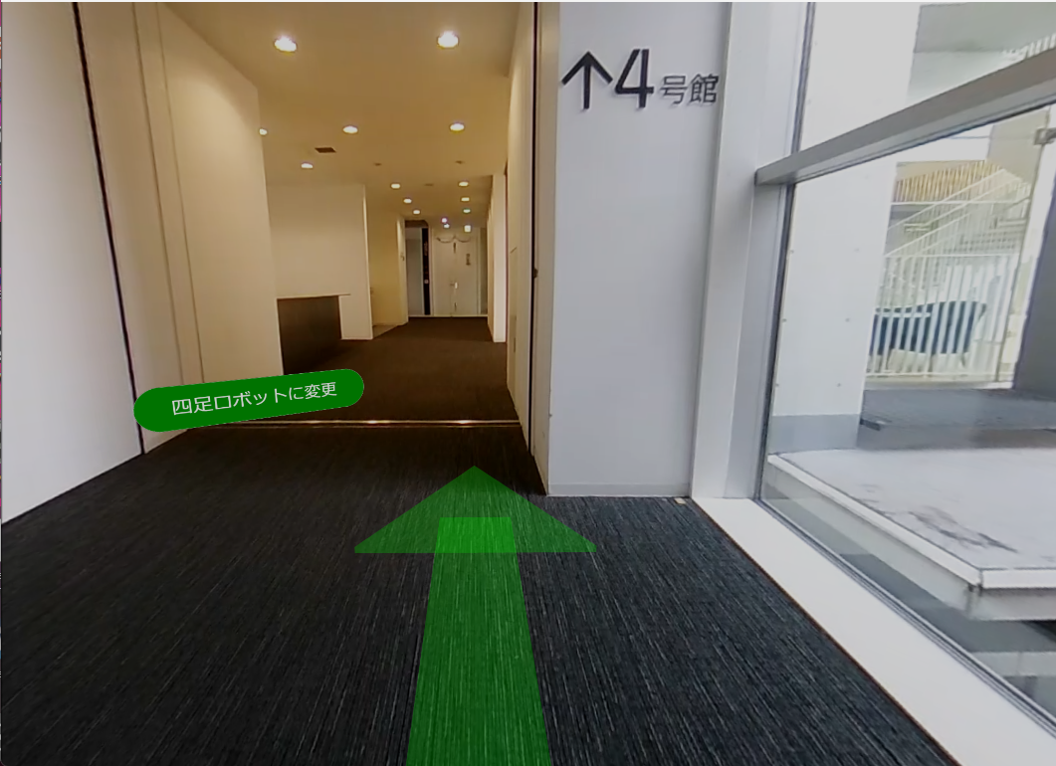
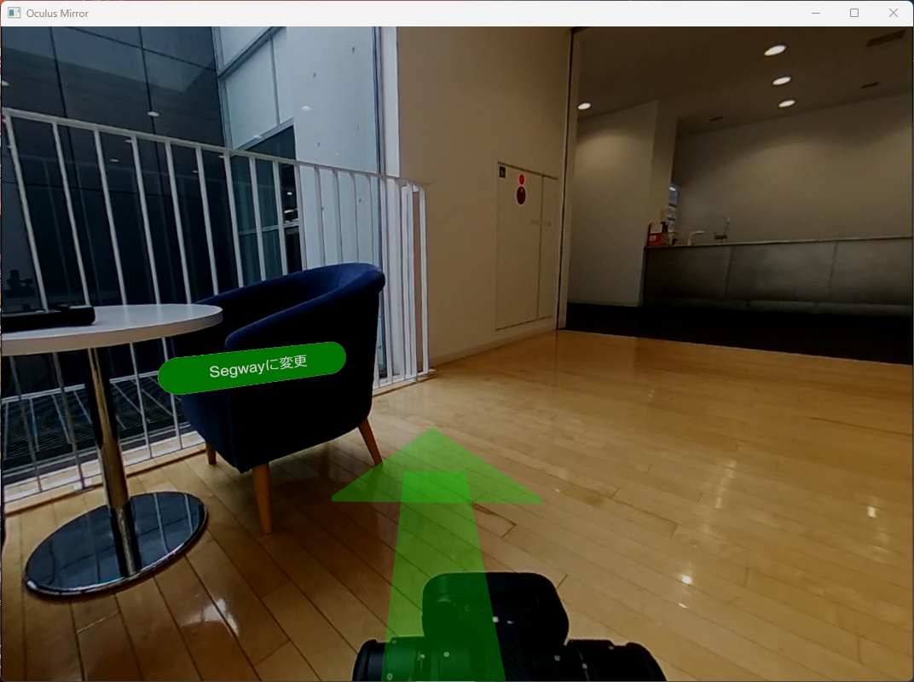
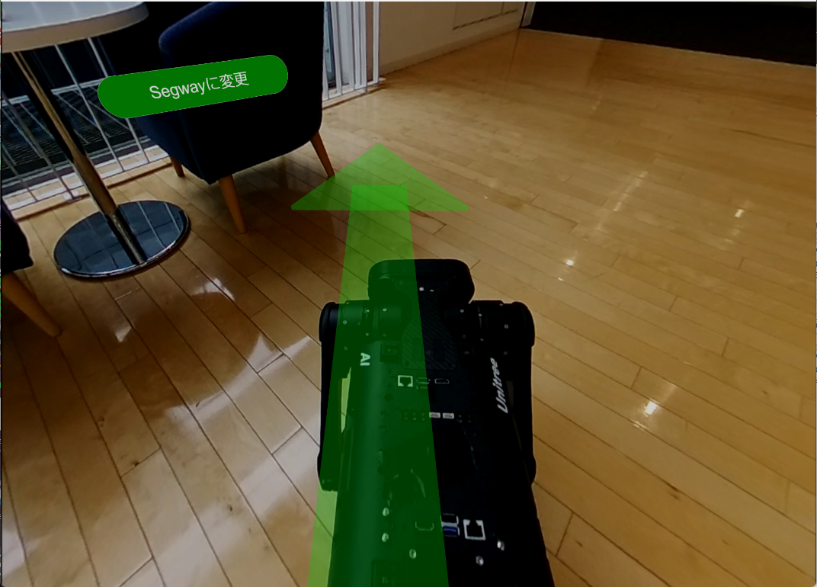
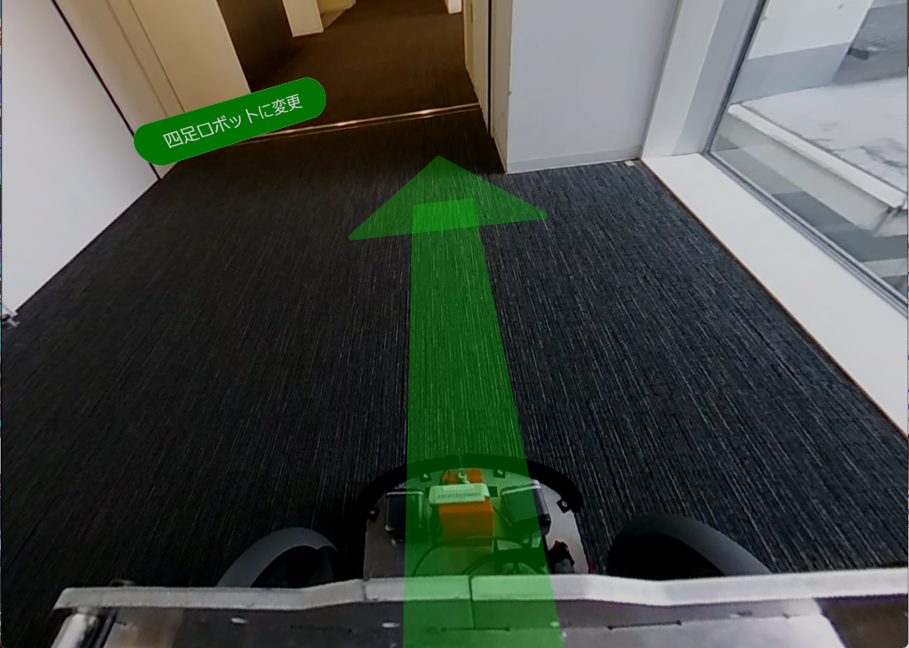
HMDにてSegwayの前方を見たとき
HMDにてA1の前方を見たとき

Slide 6
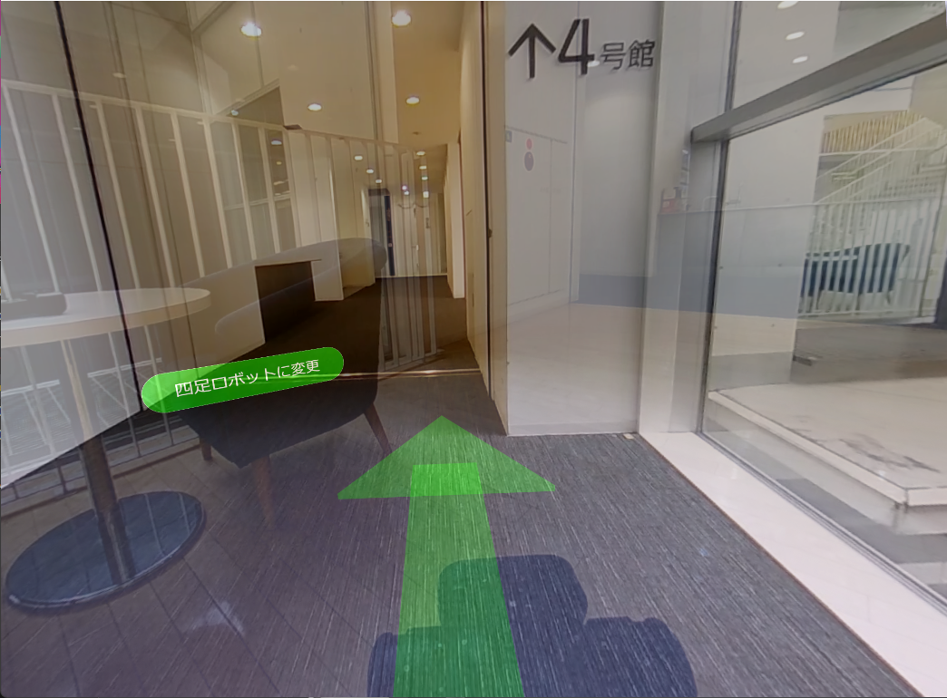
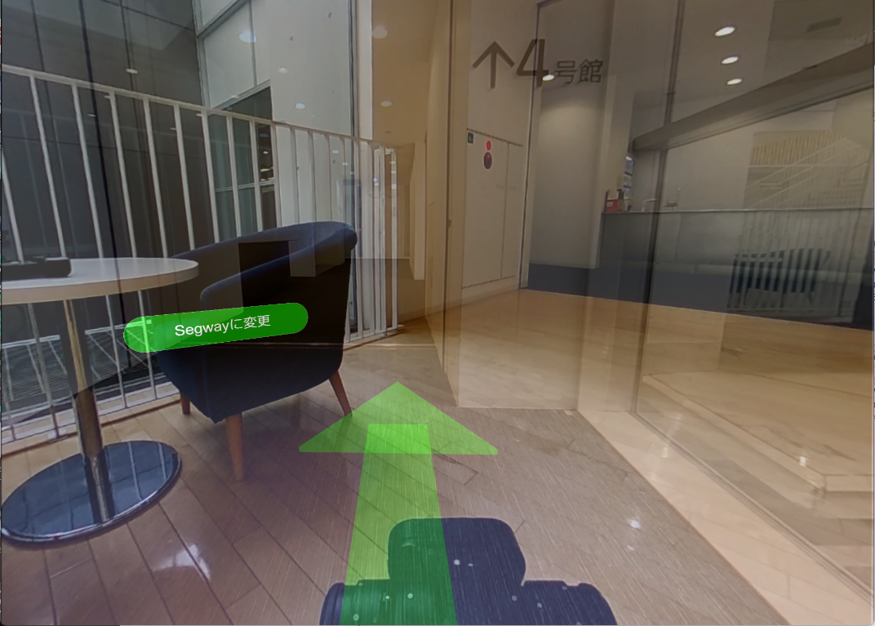
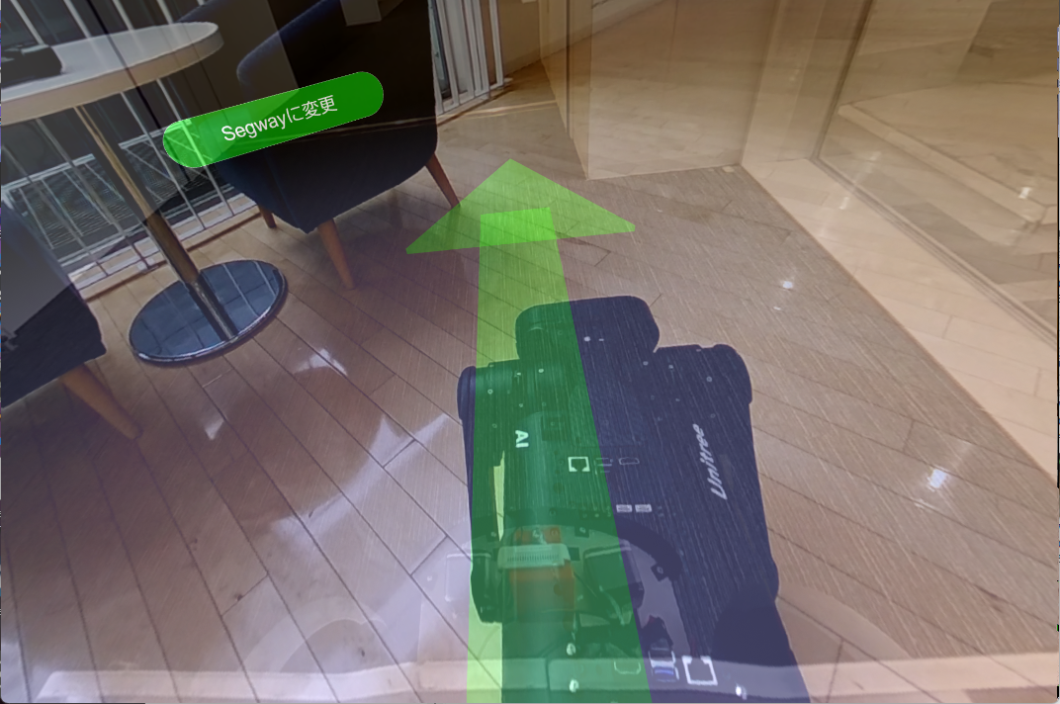
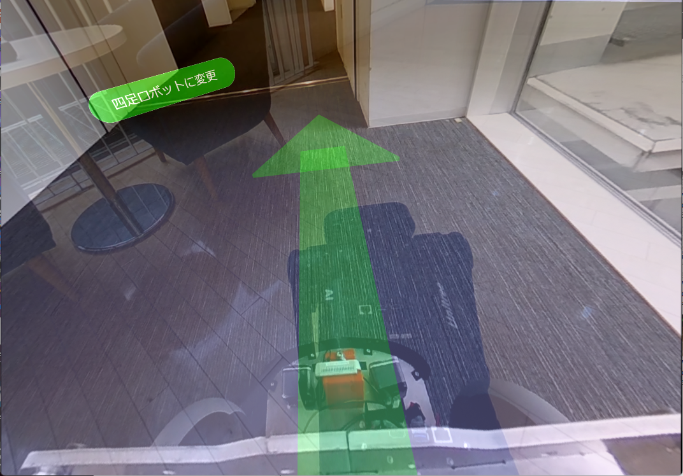
Segwayの映像の透明度を30%，
A1の映像の透明度を70% にてオーバーレイして
HMDにて前方向を見たとき．
Segwayの映像の透明度を70%，
A1の映像の透明度を30% にてオーバーレイして
HMDにて前方向を見たとき

Slide 7


Slide 8

操作
操作
透明度30%
透明度70%
透明度70%
透明度30%
合成
合成

Slide 9






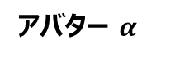
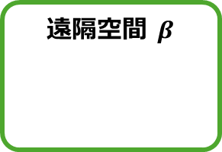
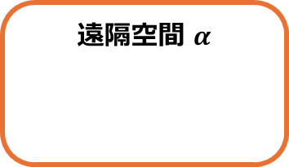
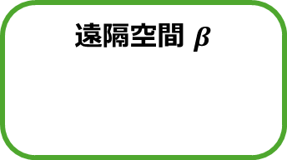
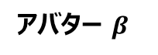
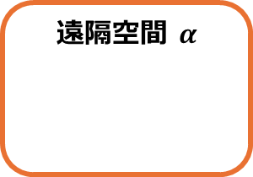
遠隔空間 $α$
遠隔空間 $α$
アバター $α$
サイバー空間
ローカル空間
ローカル空間
遠隔空間 $β$
アバター
遠隔空間 $β$
HMD
アバター $β$
HMD
体験者
体験者

